Slide 1
ソフトウェア総合演習 中間レビュー
Team name: “Introduction of Java”
s1250029 Yuhi Matsuo
s1250034 Ryusei Takano
s1250090 Masato Kanno

Slide 2
開発環境
開発言語:
Java （java version "10" 2018-03-20）
Python3 (Python 3. 6. 5)
コンパイラ: javac 10
開発ツール
Text editor: Atom, Visual Studio Code

Slide 3
各メンバーの役割と進捗状況
S1250029 Yuhi Matsuo(Leader)
Phase 1-1 : done
Phase 1-2 : done
Phase 2-5 : done(not tested)
Phase 2-8 : done
Test-case Generator : done
Visualize : done
Command List
S1250029 Ryusei Takano
Phase 1-4 : done
Phase 2-5 : done(unable)
Phase 2-6(着手中)
S1250029 Masato Kanno
Phase 1-3 :done
Phase 2-5 : done(unable)
Phase 2-7 : done

Slide 4
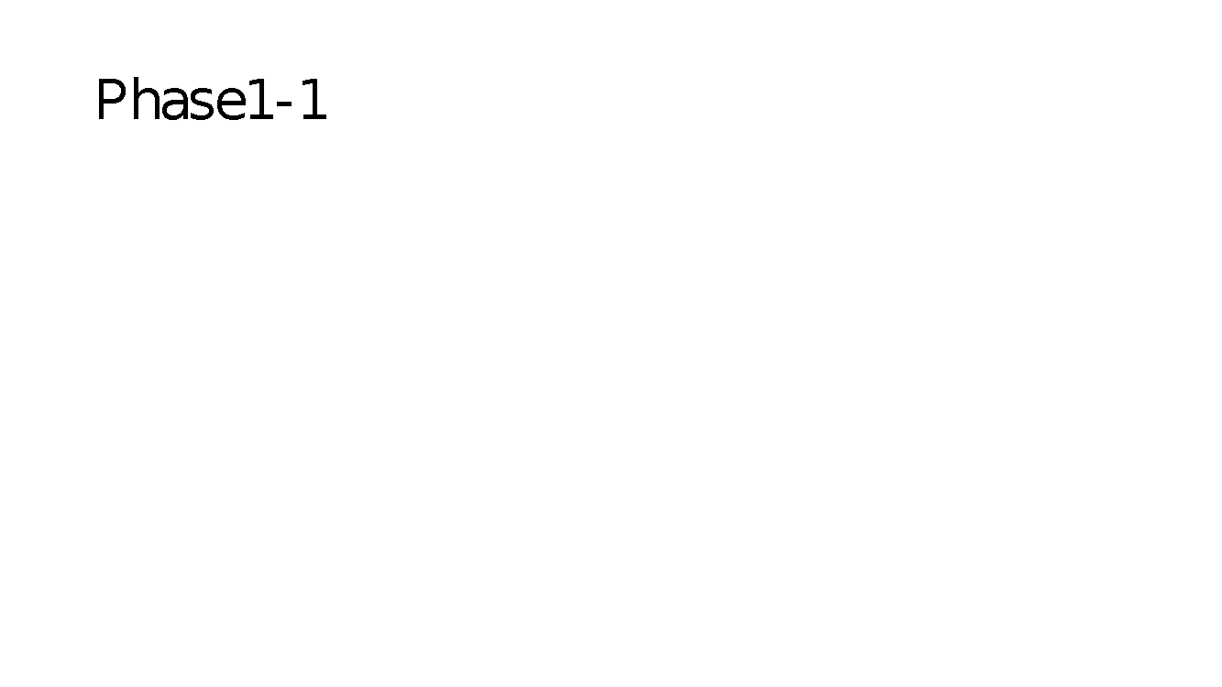
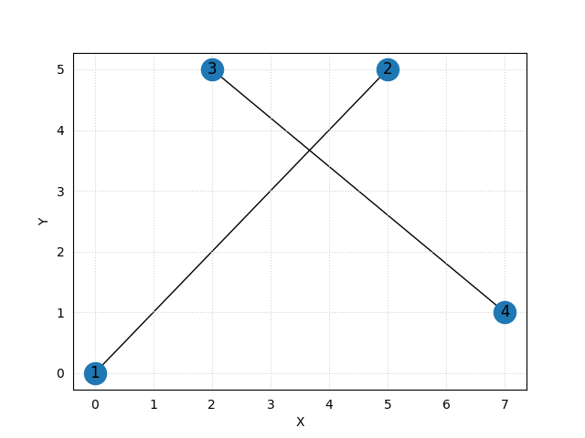
Phase1-1
(3.66667, 3.66667)
output
Input
3.66667 3.66667
4 2 0 0
0 0
5 5
2 5
7 1
1 2
3 4

Slide 5

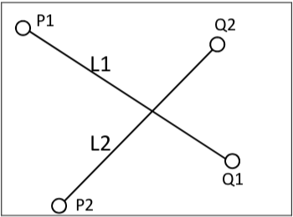

Phase1-1 Algorithm
基本的に考察例に沿ってプログラムを書いた
線分 L1 上にある点は、パラメータ s (0≦s≦1)を使って以下のように書ける
同様に, P2 の座標を(xP2, yP2), Q2 の座標を(xQ2, yQ2)とすると, 線分 L2 上にある点は、パラメータ t (0≦t≦1)を使って以下のように書ける

Slide 6



Phase1-1 Algorithm
パラメータ s と t についての連立方程式を立てる

Slide 7


Phase1-1 Algorithm
行列式は
このとき、s と t は以下のように求められる

Slide 8
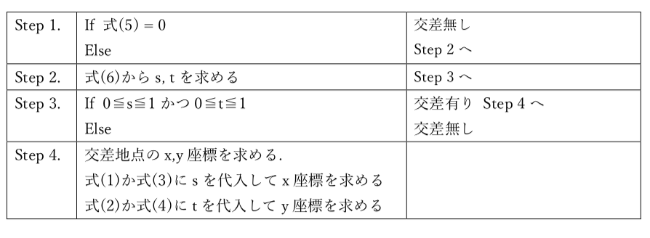
Phase1-1 Algorithm
以上の交差判定アルゴリズムをまとめると以下のようになる

Slide 9
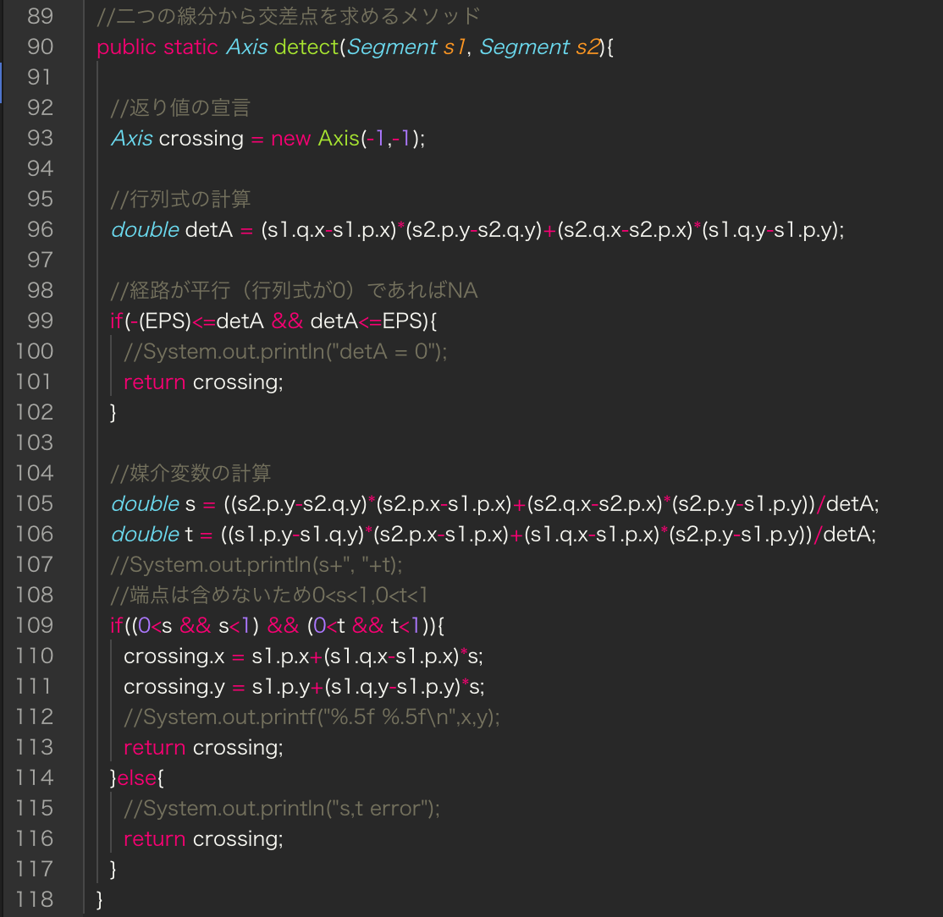
Phase 1-1 Codes & Demo

Slide 10
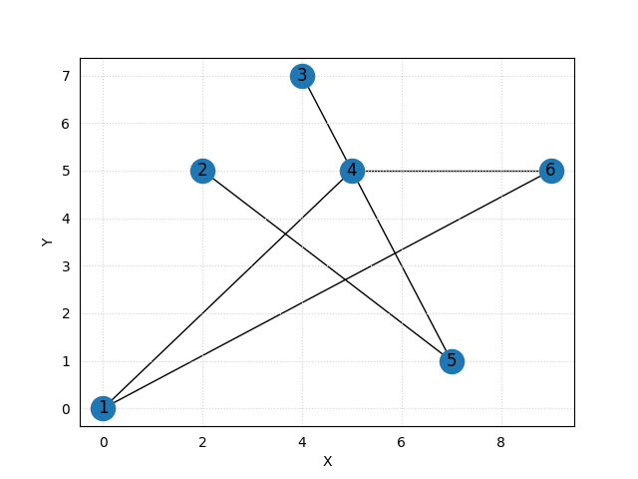
Phase 1-2
(3.66667, 3.66667)
(5.86957, 3.26087)
Input
output
6 5 0 0
0 0
2 5
4 7
5 5
7 1
9 5
1 4
1 6
2 5
3 5
4 6
3.66667 3.66667
4.86885 2.70492
5.86957 3.26087
(4.86885, 2.70492)

Slide 11
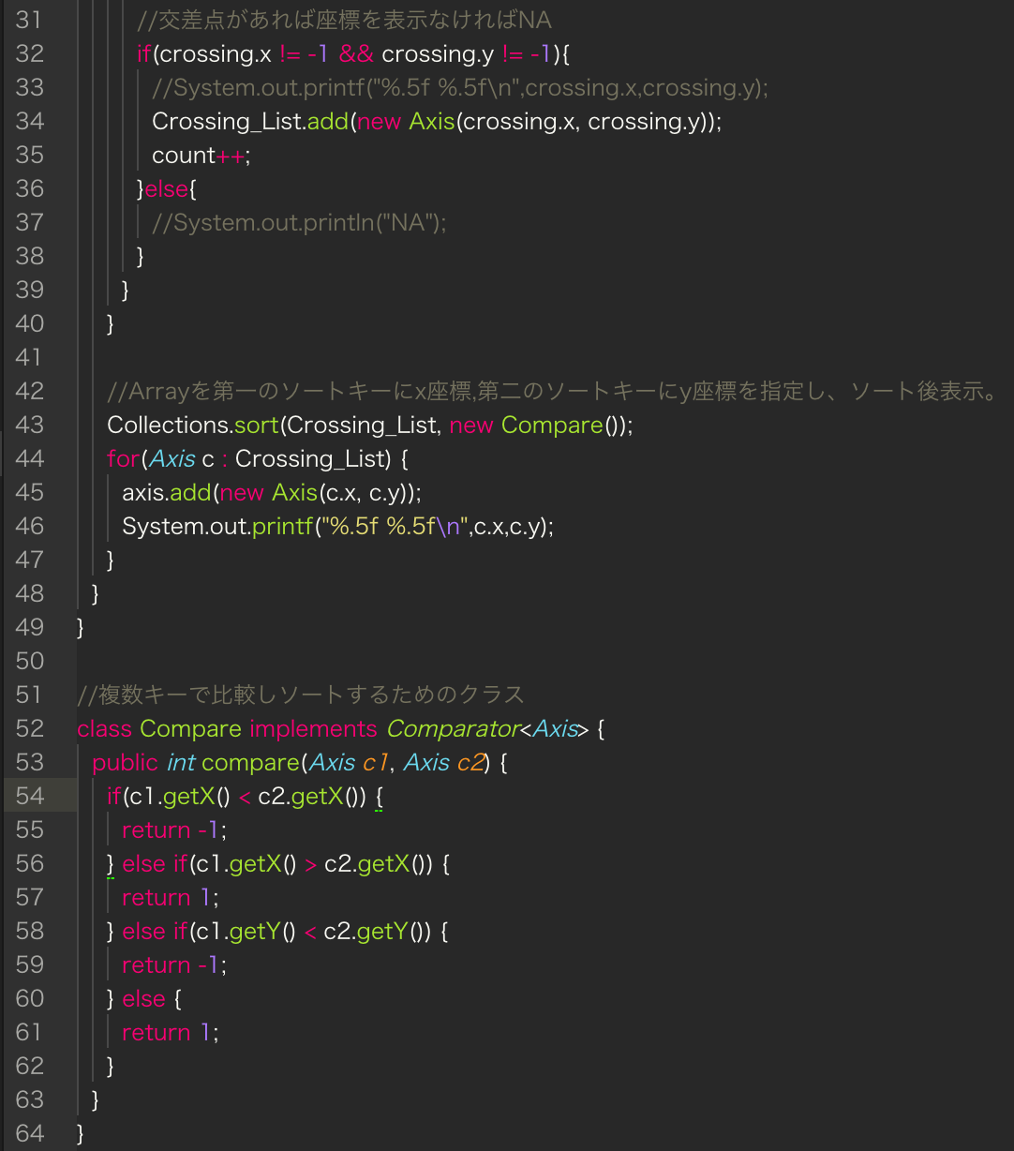
Phase 1-2 algorithm & Code & Demo
Phase 1-1にて二つの線分から交差点を求めるメソッドを作ったのでそれを用いて交差点を求める
交差点のリストを作り、追加
各交差点のx座標を第一のキーy座標を第二のキーとしてソートする
ソートの方法はComparatorをimplementsしてCollections.sort()

Slide 12
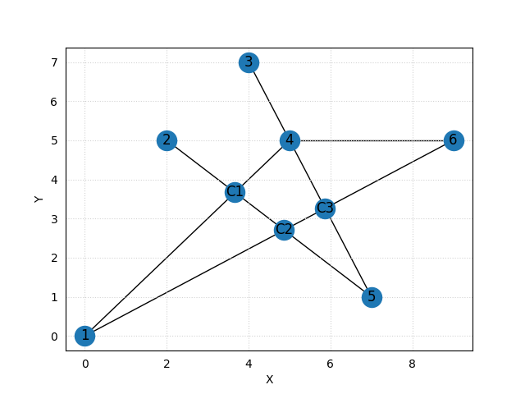
Phase 1-3
Input
6 5 0 5
0 0
2 5
4 7
5 5
7 1
9 5
1 4
1 6
2 5
3 5
4 6
1 4 1
5 6 1
C1 6 1
C10001 1
C1 C3 1
output
7.07107
6.10882
5.88562
NA
2.68432

Slide 13
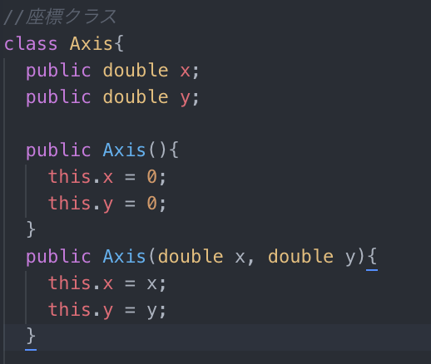
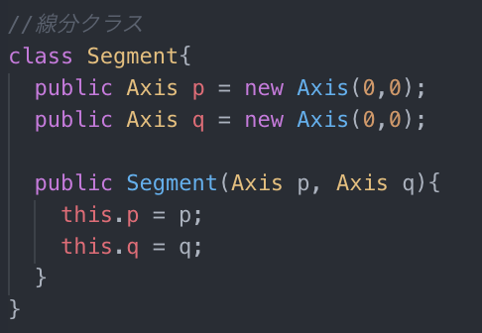
Phase 1-3
点をAxisクラスのArrayListにした
線分をSegmentクラスのArrayListにした

Slide 14
Phase 1-3
交差点をもとに線分を分割して道にする
アルゴリズム
線分上に点があるかどうか判断
点があったら、点を登録
登録された点をもとに
端点(1つ目)と点
点と点
点と端点(2つ目)
と分割してSegmentリストに追加
4. 元の線分をSegmentリストから削除
それぞれ別の道としてSegmentのリストに追加する

Slide 15
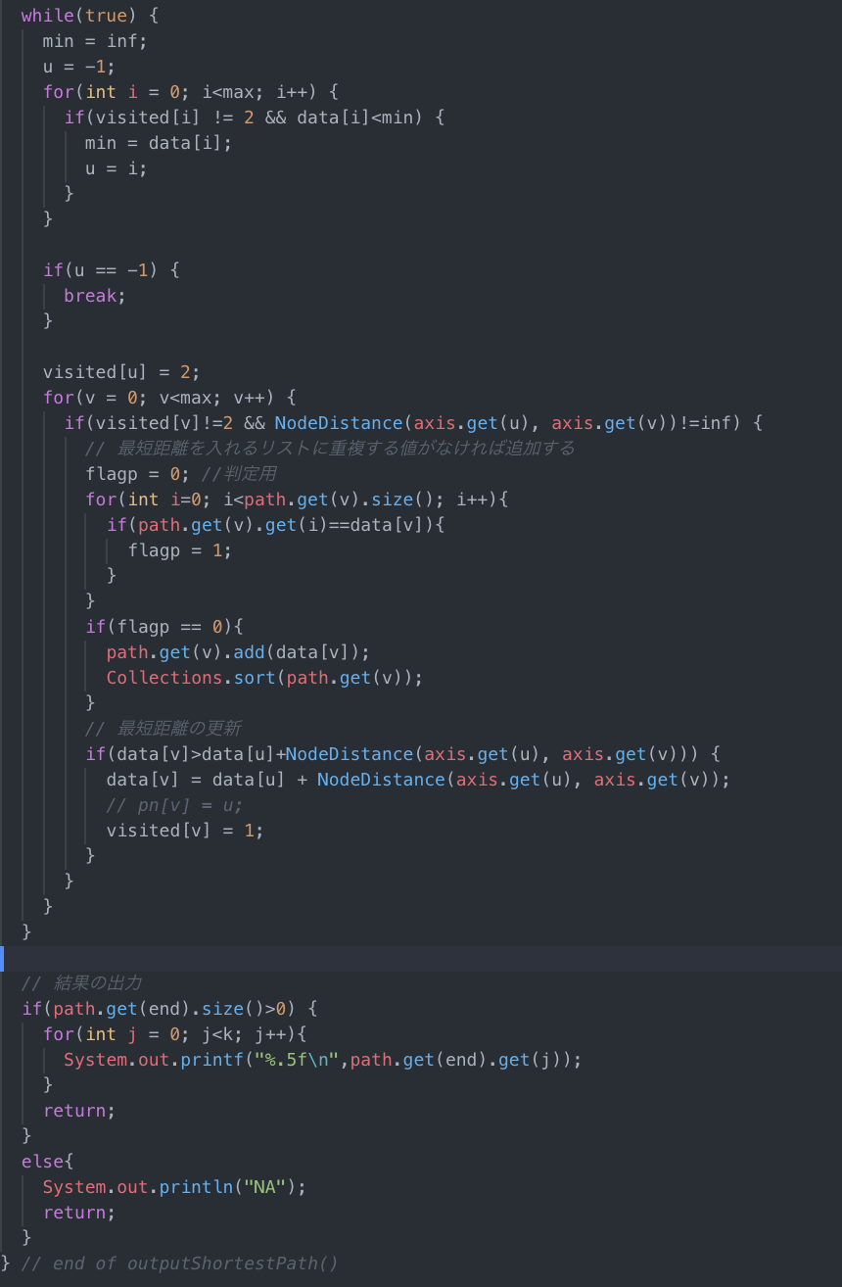
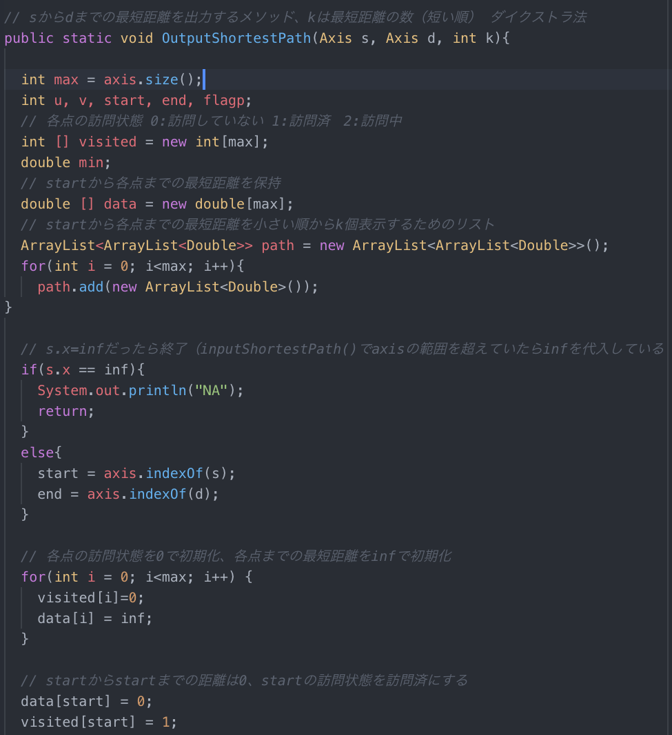
Phase 1-3
最短経路の出力
アルゴリズム
ダイクストラ法

Slide 16
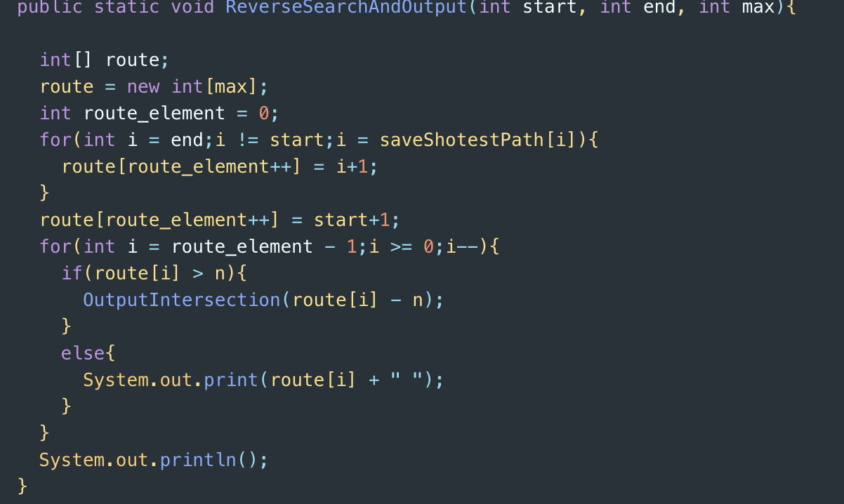
Phase 1-4
・1-3のプログラムを元に通過点を表示させる。

Slide 17
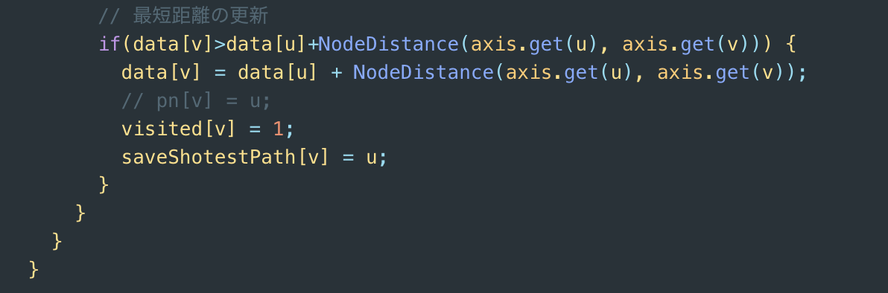
Phase 1-4
・1-3でダイクストラ法を用いて訪れたかどうかの判定のあと、次へ進む点を保存する→配列は0で初期化
・保存した配列を元に0になるまでprint。交点の場合、nを引くことによってC1などのprintを実現。

Slide 18
Phase 2-5
Input
Output
6 5 0 2
0 0
2 5
4 7
5 5
7 1
9 5
1 4
1 6
2 5
3 5
4 6
1 4 4
C1 C3 2
7.07107
8.65895
8.99492
9.81419
2.68433
3.83002
1番目の最短路
2番目の最短路
1-4
3番目の最短路
4番目の最短路
1番目の最短路
C1-C3
2番目の最短路

Slide 19
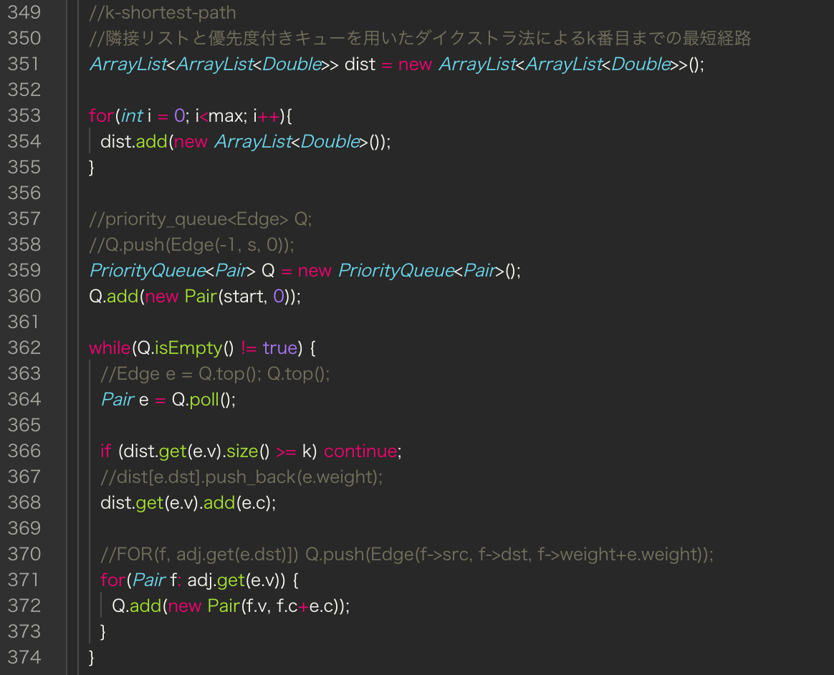
Phase 2-5 algorithm, Code & Demo
基本のalgorithmはPhase 1-3の拡張
優先度付きキューを用いてダイクストラ調にグラフを探索し，通常なら最短距離が確定した頂点を切り捨てるところを k 個の最短距離が確定した頂点を切り捨てるようにする.
この方法で計算量 O(k E log V) になる．

Slide 20
Phase 2-6
・距離の計算を行う際、移動先の通過点を配列に格納する

Slide 21
Phase 2-7
新たに与えられる P 個の地点(x,y 座標)について、道路網にその地点を繋げるために必要 な最小の⻑さの道をどこに作ればよいか求める
追加点と各線分との間の距離を求める
最短距離の線分を見つける
線分と追加点の交点の座標を求める

Slide 22
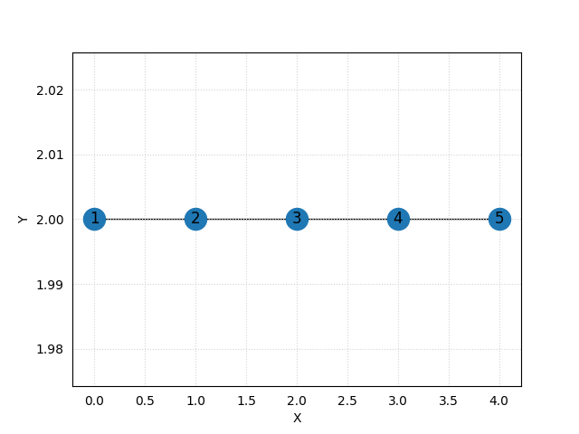
Phase2-8 pattern1
Input
output
幹線道路
1-2
2-3
3-4
4-5
5 4 0 0
0 2
1 2
2 2
3 2
4 2
1 2
2 3
3 4
4 5

Slide 23
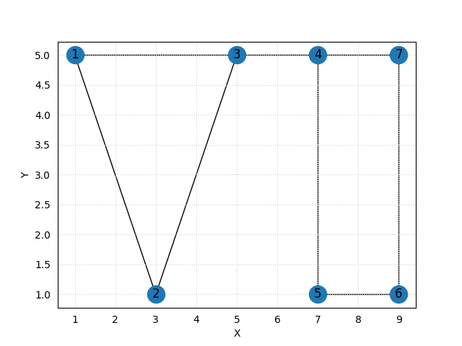
Phase2-8 pattern2
Input
output
7 8 0 0
1 5
3 1
5 5
7 5
7 1
9 1
9 5
1 2
1 3
2 3
3 4
4 5
5 6
6 7
4 7
幹線道路
3-4

Slide 24
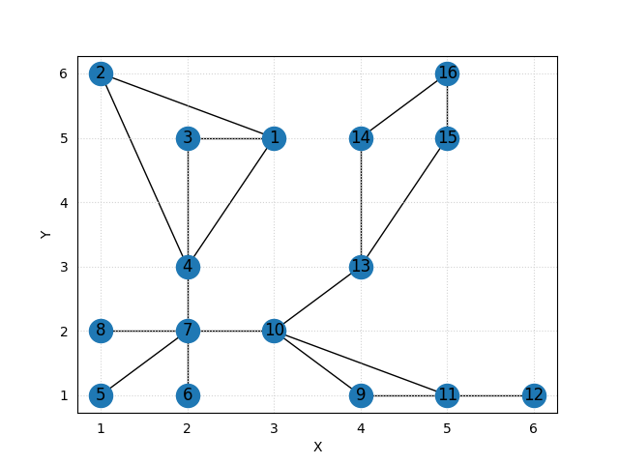
Phase2-8 pattern3
Input
output
16 19 0 0
3 5
1 6
2 5
2 3
1 1
2 1
2 2
1 2
4 1
3 2
5 1
6 1
4 3
4 5
5 5
5 6
1 2
1 4
1 3
2 4
3 4
4 7
5 7
6 7
7 8
7 10
9 10
9 11
10 11
11 12
10 13
13 14
13 15
14 16
15 16
幹線道路
4-7
5-7
6-7
7-8
7-10
10-13
11-12

Slide 25
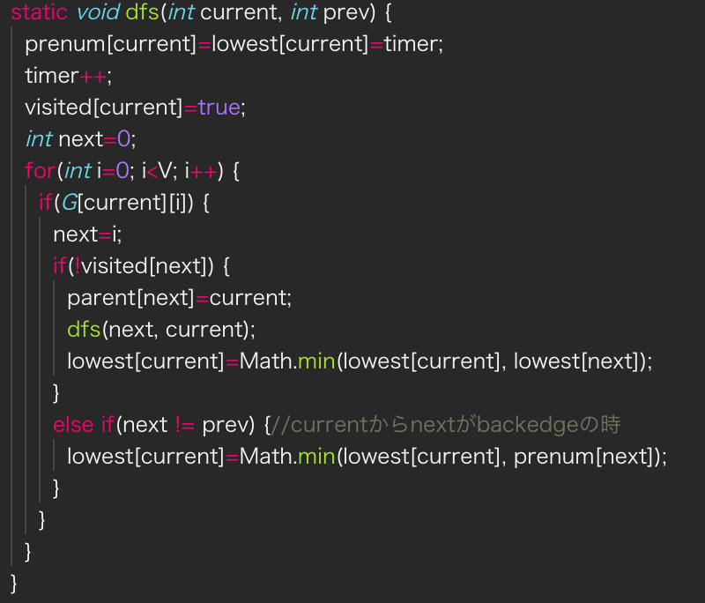
Phase2-8 Codes
深さ優先探索 (DFS/Depth-First Search) はスタックを用いた探索方法で、グラフのノー ドを巡る。
関数の再帰はスタックを用いて実現されているため、DFSを再帰関数で実装する。DFS をした時に通った辺と頂点は、DFS を始めた頂点を根とする木になる。
グラフが連結な時、DFS をするとすべての頂点を通るが、通らなかった辺のことを後退辺 (backward edge) と言う。
連結単純無向グラフで、DFS を行い、頂点を訪れた順に順序付け (prenum) する。 各頂点 v の lowest を次のように定める。
「 頂点 v から DFS 木の葉方向の辺を 0 回以上、後退辺を 0 回以上 1 回以下通って行け る頂点の prenum の最小値 」

Slide 26
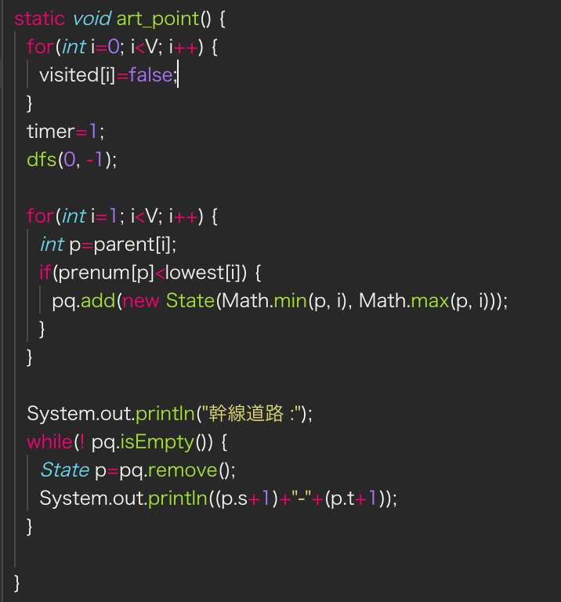
Phase2-8 Codes & Demo
prenum は、DFS で訪れた順につけているので、DFS 木の親の prenumは必ず子のprenumよりも小さくなる。後退辺を無視したグラフを考えると、e(u, v)(u が v の親とする) を取 り除いた時、グラフは DFS を始めた頂点を根とする木と v を根とする木の、2 つにわかれます。この 2 つの木が、後退辺によってつながれていれば e(u, v) は橋ではなく、そうでな ければ e(u, v) は橋という事になる。lowest は v を含む木の頂点からの後退辺で行ける DFS木の最も根に近い頂点の prenum を表しているので、 辺 e(u, v) が橋 ⇔ prenum [u] < lowest [v] であることがわかります。
ord,lowest が求まっていればある辺が橋かどうか O(1) で判断できる。これで、橋は prenum, lowestを求める DFS で O(|V |), す べての辺が橋であるかのチェックで O(|E|) の合計 O(|V | + |E|) で求められる。

Slide 27
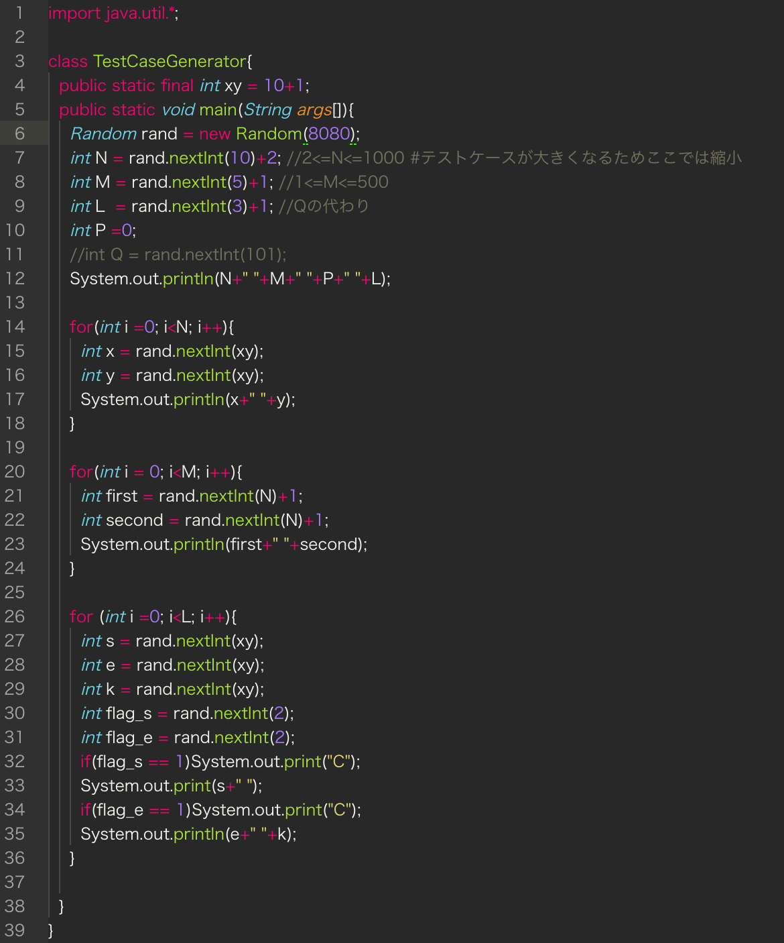
Test-Case Generator
ここでは全般的なデータを生成しているため、各Phaseに詳細に合わせたジェネレータを作る必要がある。
基本的にRandメソッドを使って指定された範囲の乱数を生成し出力している。

Slide 28
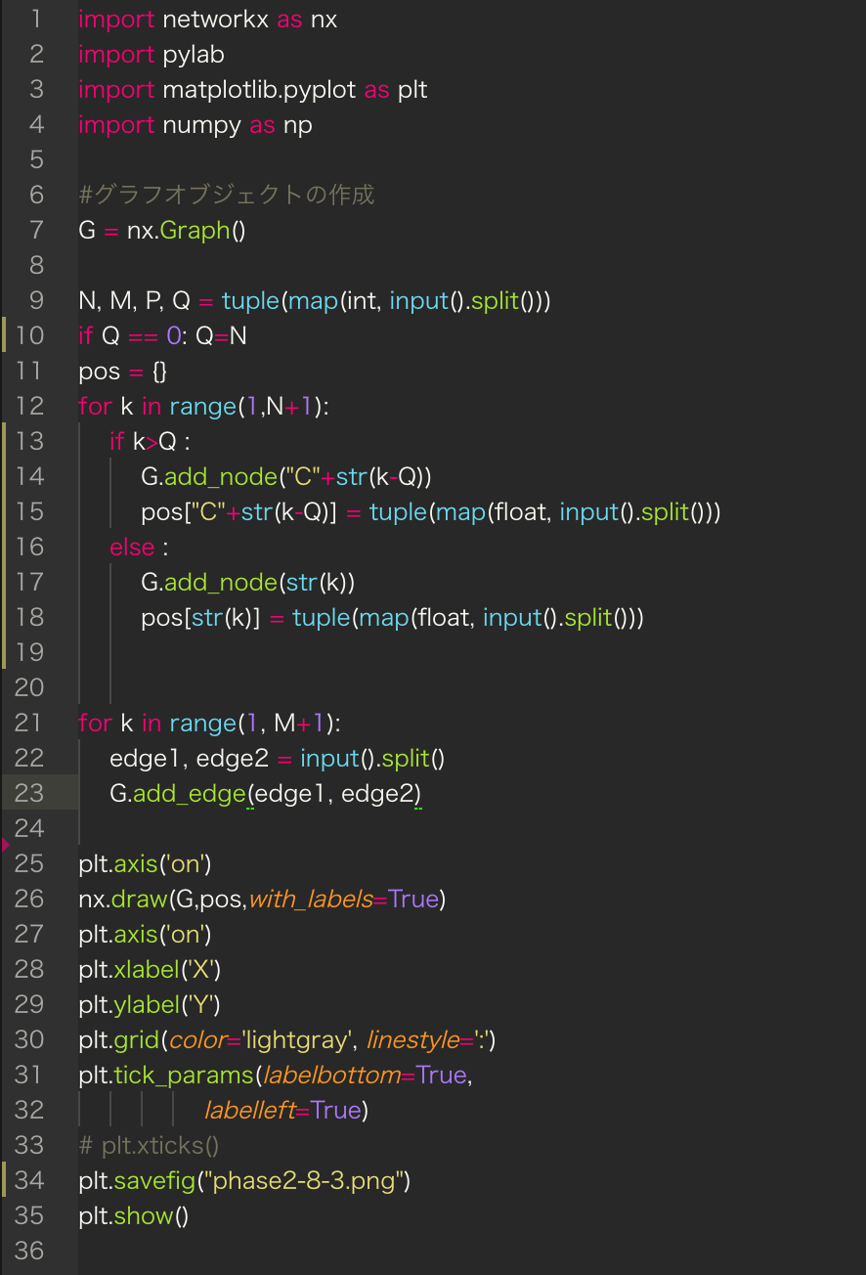
Visualizer
Pythonでは、グラフ・ネットワークを扱うライブラリーとしてNetworkXがある
NetworkXを使うと、色々なアルゴリズムを使うことができる
テストケースに対してのグラフを表示できるようにした。
また、交点追加追加後の"C1"などにも対応させた。
他にも、交点を追加し経路を分割した後のデータを使うために、インプットしたデータに対して処理を施したデータを返すプログラムも作った。

Slide 29
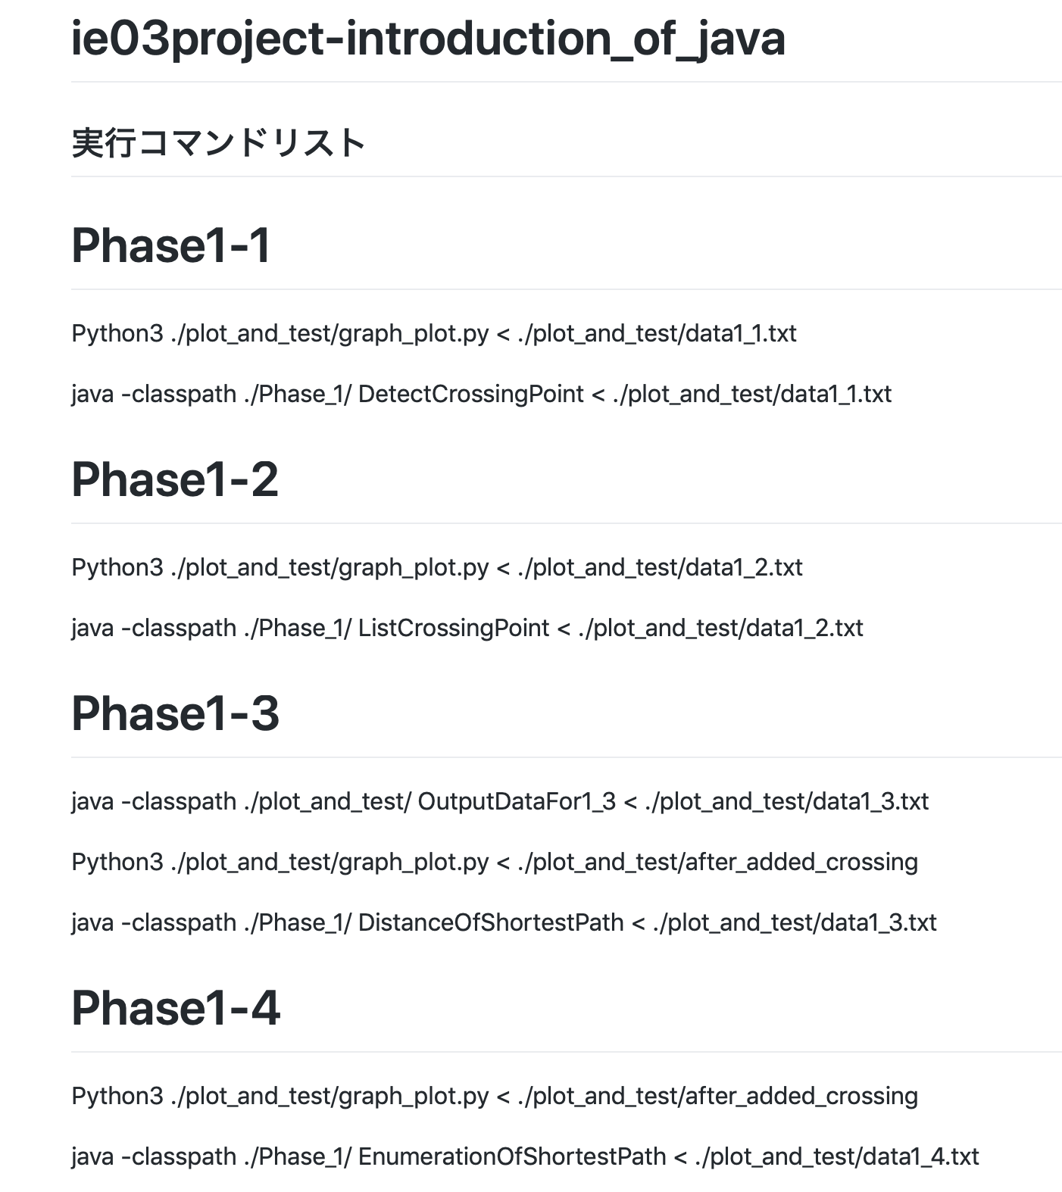
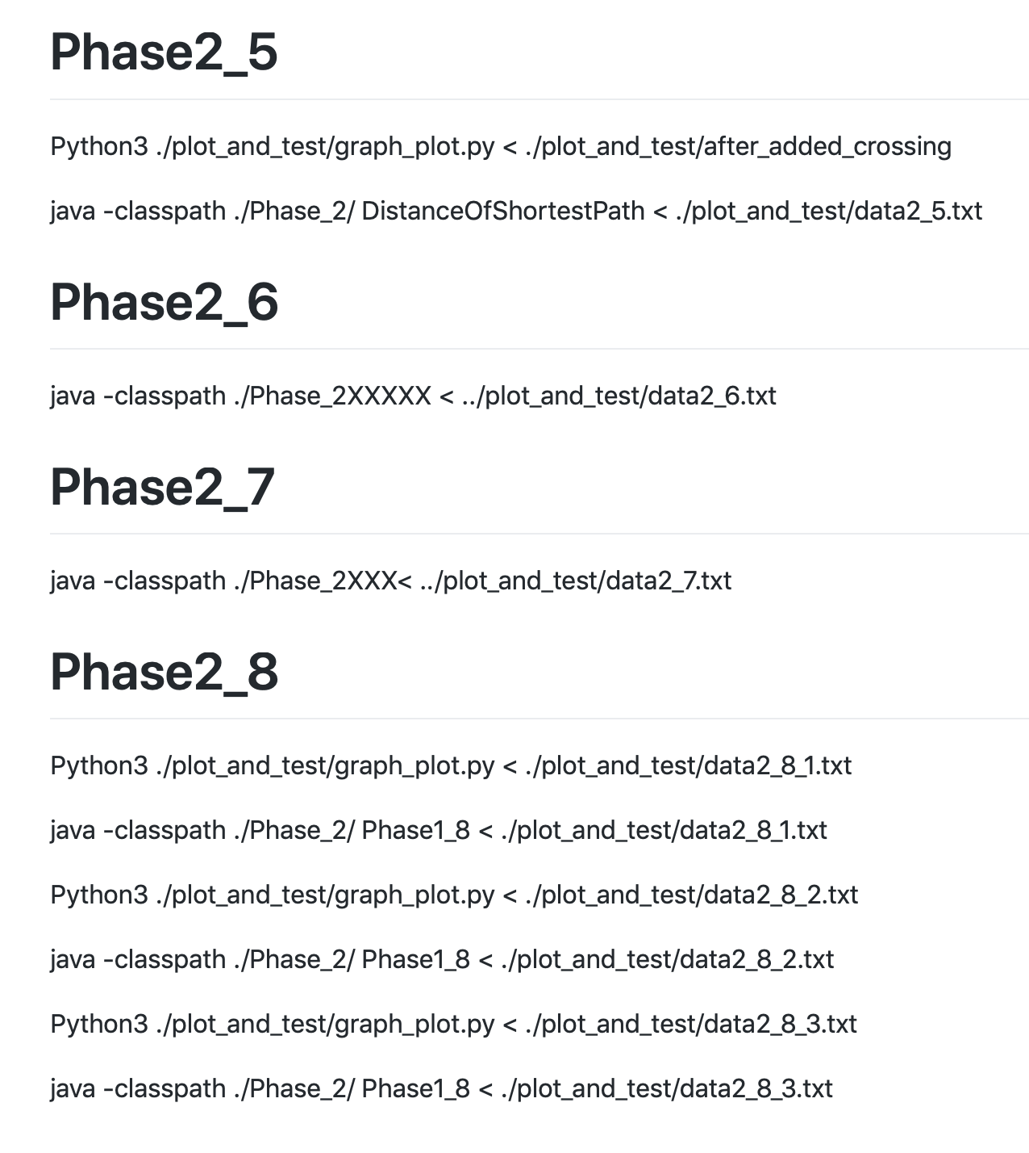
実行コマンドリスト(READMEに記述)

Slide 30
各メンバーの役割と貢献度
S1250029 Yuhi Matsuo(Leader)
Phase 1-1 : done
Phase 1-2 : done
Phase 2-5 : done(not tested)
Phase 2-8 : done
Test-case Generator : done
Visualize : done
Command Listの作成
S1250034 Ryusei Takano
Phase 1-4 : done
Phase 2-5 : done(unable)
Phase 2-6(未実装)
S1250090 Masato Kanno
Phase 1-3 : done
Phase 2-5 : done(unable)
Phase 2-7 : done
Phase2-5に付いては各々がプログラムの作成に着手し、その中でできたものを採用しました。

Slide 31
今後の計画
Test-Case Generator を各Phaseに合わせたものを作る。
様々なパターンを試すTest-Caseを作りテストする。
Phase2-6を終わらせる(要Phase2-5修正)
Phase3に着手する
・ プログラムの依存度が高いため要リファクタリング

